Slide 1

মনোবিজ্ঞান ক্লাসে সকলকে স্বাগতম

Slide 2









আলোচ্য বিষয়
মনোবিজ্ঞান
প্রথমপত্র
একাদশ শ্রেণি
পরিসংখ্যান পরিচিতি/ মনোবিজ্ঞান/ একাদশ ওদ্বাদশ শ্রেণি৥ পিযুষ কুমার মন্ডল, প্রভাষক, মনোবিজ্ঞান বিভাগ ,মহিপুর কলেজ।

Slide 3

শিক্ষক পরিচিতি
পিযুষ কুমার মন্ডল
প্রভাষক,
মনোবিজ্ঞান বিভাগ
মহিপুর কলেজ
মহিপুর, চাঁপাইনবাবগঞ্জ। মোবাঃ ০১৭১৩৭৬৭৯৯৭
সংবেদন ও প্রত্যক্ষণ/ মনোবিজ্ঞান/ একাদশ ওদ্বাদশ শ্রেণি৥ পিযুষ কুমার মন্ডল, প্রভাষক, মনোবিজ্ঞান বিভাগ ,মহিপুর কলেজ।

Slide 4

ক্লাসে উপস্থিত সকল শিক্ষার্থীকে
পরিসংখ্যান পরিচিতি/ মনোবিজ্ঞান/ একাদশ ওদ্বাদশ শ্রেণি৥ পিযুষ কুমার মন্ডল, প্রভাষক, মনোবিজ্ঞান বিভাগ ,মহিপুর কলেজ।

Slide 5
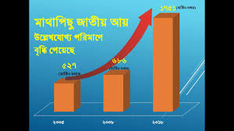
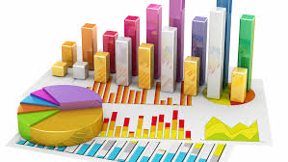
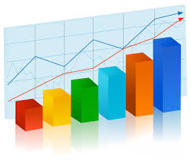
চল আমরা কিছু ছবি দেখি ?
পরিসংখ্যান পরিচিতি/ মনোবিজ্ঞান/ একাদশ ওদ্বাদশ শ্রেণি৥ পিযুষ কুমার মন্ডল, প্রভাষক, মনোবিজ্ঞান বিভাগ ,মহিপুর কলেজ।

Slide 6
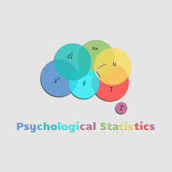


আজকের পাঠ
পরিসংখ্যান পরিচিতি/ মনোবিজ্ঞান/ একাদশ ওদ্বাদশ শ্রেণি৥ পিযুষ কুমার মন্ডল, প্রভাষক, মনোবিজ্ঞান বিভাগ ,মহিপুর কলেজ।

Slide 7
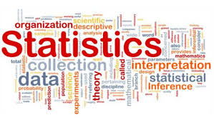
পাঠ পরিচিতি
পরিসংখ্যান পরিচিতি
অষ্টম অধ্যায়
ক্লাস নং- ০১
পরিসংখ্যান পরিচিতি/ মনোবিজ্ঞান/ একাদশ ওদ্বাদশ শ্রেণি৥ পিযুষ কুমার মন্ডল, প্রভাষক, মনোবিজ্ঞান বিভাগ ,মহিপুর কলেজ।

Slide 8
শিখন ফল
এই বিষয়টির পাঠ শেষে আমরা যা শিখবঃ
এই পাঠ শেষে শিক্ষার্থীরা -
পরিসংখ্যান কাকে বলে তা বলতে পারবে ।
পরিসংখ্যানের বৈশিষ্ট্য বলতে পারবে ।
মনোবিজ্ঞানে পরিসংখ্যানের প্রয়োজনীয়তা ব্যাখ্যা করতে পারবে ।
উপাত্ত কী এবং বিভিন্ন দৃষ্টিকোণ থেকে উপাত্তের শ্রেণীবিভাগ ব্যাখ্যা করতে পারবে ।
এই পাঠ শেষে শিক্ষার্থীরা -
পরিসংখ্যান কাকে বলে তা বলতে পারবে ।
পরিসংখ্যানের বৈশিষ্ট্য বলতে পারবে ।
মনোবিজ্ঞানে পরিসংখ্যানের প্রয়োজনীয়তা ব্যাখ্যা করতে পারবে ।
উপাত্ত কী এবং বিভিন্ন দৃষ্টিকোণ থেকে উপাত্তের শ্রেণীবিভাগ ব্যাখ্যা করতে পারবে ।
পরিসংখ্যান পরিচিতি/ মনোবিজ্ঞান/ একাদশ ওদ্বাদশ শ্রেণি৥ পিযুষ কুমার মন্ডল, প্রভাষক, মনোবিজ্ঞান বিভাগ ,মহিপুর কলেজ।

Slide 9
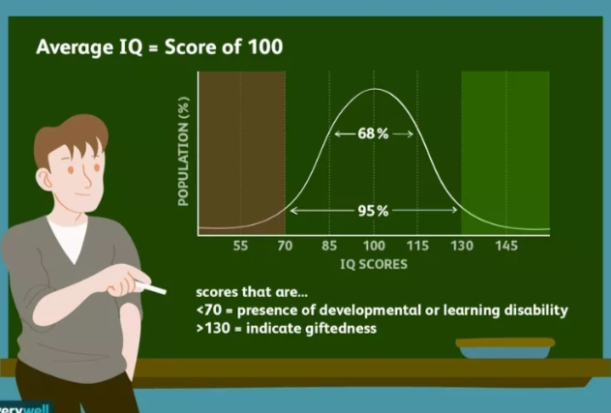
আজকের পাঠ: পরিসংখ্যান (Statistics)
পরিসংখ্যানের ইংরেজি প্রতিশব্দ ‘Statistics’ শব্দটি ইতালীয় শব্দ ‘Statista’ অথবা ল্যাটিন শব্দ ‘Status’ থেকে সৃষ্টি হয়েছে। পরিসংখ্যান হলো এমন এক বিজ্ঞান যা পূর্ব নির্ধারিত কোনো উদ্দেশ্যে সংগৃহীত পরস্পর সম্পর্কযুক্ত তথ্যাবলীর সংখ্যাভিত্তিক বর্ণনা।
পরিসংখ্যান পরিচিতি/ মনোবিজ্ঞান/ একাদশ ওদ্বাদশ শ্রেণি৥ পিযুষ কুমার মন্ডল, প্রভাষক, মনোবিজ্ঞান বিভাগ ,মহিপুর কলেজ।

Slide 10
পরিসংখ্যানের প্রামাণ্য সংজ্ঞা
#ড.এ.এল.বাউলীর মতে, “পরিসংখ্যান হচ্ছে পরস্পর সম্পর্কযুক্ত যেকোনো অনুসন্ধানের বিবৃতি।”
# ব্লোমার্স ও লিন্ডকোয়েস্টের মতে, “পরিসংখ্যান পদ্ধতি হলো সেসব কৌশল যা পরিমাণগত বা সংখ্যাবাচক উপাত্ত সংগ্রহের ব্যাখ্যাকে সহজ করার জন্য ব্যবহৃত হয়।”
#জন. সি.রাচের মতে, “পরিসংখ্যান হলো সেই সংখ্যাবাচক প্রক্রিয়া যা ঘটনার পরিমাপ করে এবং ফলাফল তুলনা করে।”
পরিসংখ্যান পরিচিতি/ মনোবিজ্ঞান/ একাদশ ওদ্বাদশ শ্রেণি৥ পিযুষ কুমার মন্ডল, প্রভাষক, মনোবিজ্ঞান বিভাগ ,মহিপুর কলেজ।

Slide 11
পরিসংখ্যানের সংজ্ঞা
পরিসংখ্যান হল একটি গাণিতিক পদ্ধতি যার মাধ্যমে তথ্য সংগ্রহ, বিশ্লেষণ, ব্যাখ্যা ও উপস্থাপন করা হয়।
এটি বিভিন্ন প্রকার হতে পারে:
বিবরণাত্মক পরিসংখ্যান (Descriptive)
সিদ্ধান্তমূলক পরিসংখ্যান (Inferential)
পরিসংখ্যান পরিচিতি/ মনোবিজ্ঞান/ একাদশ ওদ্বাদশ শ্রেণি৥ পিযুষ কুমার মন্ডল, প্রভাষক, মনোবিজ্ঞান বিভাগ ,মহিপুর কলেজ।

Slide 12
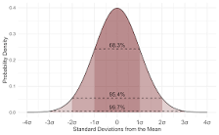
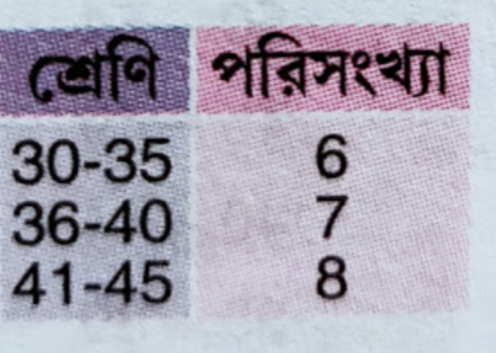
পরিসংখ্যানের বৈশিষ্ট্য
সংখ্যাগত তথ্যের ব্যবহার
বাস্তব পরিস্থিতি বিশ্লেষণ
তুলনা এবং প্রবণতা নির্ধারণ
উপাত্তের উপস্থাপনা
বিশ্লেষণমূলক পদ্ধতি
বৃহৎ তথ্যসমূহের উপর ভিত্তি
সার্বজনীন প্রযোজ্যতা
সিদ্ধান্ত গ্রহণের মাধ্যম
পরিসংখ্যান পরিচিতি/ মনোবিজ্ঞান/ একাদশ ওদ্বাদশ শ্রেণি৥ পিযুষ কুমার মন্ডল, প্রভাষক, মনোবিজ্ঞান বিভাগ ,মহিপুর কলেজ।

Slide 13

মনোবিজ্ঞানে পরিসংখ্যানের প্রয়োজনীয়তা
গবেষণালব্ধ তথ্য বিশ্লেষণে সহায়তা করে _
প্রশ্নপত্র, স্কেল প্রণয়ন
নমুনা বিশ্লেষণ: গড়, মধ্যক, প্রচুরক, সহসম্পর্ক নির্ণয়।
পরিসংখ্যান পরিচিতি/ মনোবিজ্ঞান/ একাদশ ওদ্বাদশ শ্রেণি৥ পিযুষ কুমার মন্ডল, প্রভাষক, মনোবিজ্ঞান বিভাগ ,মহিপুর কলেজ।

Slide 14

মনোবিজ্ঞানে পরিসংখ্যানের প্রয়োজনীয়তা
কোন মনস্তাত্ত্বিক পরিবর্তন বা আচরণগত পার্থক্য নির্ণয়ে সাহায্য করে
হাইপোথিসিস টেস্টিং: t-test, ANOVA ইত্যাদি
পরিসংখ্যান পরিচিতি/ মনোবিজ্ঞান/ একাদশ ওদ্বাদশ শ্রেণি৥ পিযুষ কুমার মন্ডল, প্রভাষক, মনোবিজ্ঞান বিভাগ ,মহিপুর কলেজ।

Slide 15
মনোবিজ্ঞানে পরিসংখ্যানের প্রয়োজনীয়তা
পরীক্ষার ফল বিশ্লেষণ করে গবেষণার নির্ভরযোগ্যতা যাচাই করে
বড় ডেটা সেট থেকে প্রাসঙ্গিক তথ্য নির্ধারণ
গ্রাফ, চার্ট, টেবিল ব্যবহার করে উপস্থাপন
আচরণগত ধরণ চিহ্নিত করতে সাহায্য করে
পরিসংখ্যান পরিচিতি/ মনোবিজ্ঞান/ একাদশ ওদ্বাদশ শ্রেণি৥ পিযুষ কুমার মন্ডল, প্রভাষক, মনোবিজ্ঞান বিভাগ ,মহিপুর কলেজ।

Slide 16
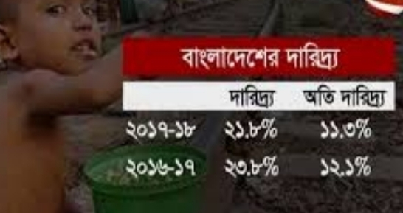
মনোবিজ্ঞানে পরিসংখ্যানের প্রয়োজনীয়তা
সাধারণ বা সামান্যধর্মী সিদ্ধান্ত গ্রহণ
পরিসংখ্যান পরিচিতি/ মনোবিজ্ঞান/ একাদশ ওদ্বাদশ শ্রেণি৥ পিযুষ কুমার মন্ডল, প্রভাষক, মনোবিজ্ঞান বিভাগ ,মহিপুর কলেজ।

Slide 17

মনোবিজ্ঞানে পরিসংখ্যানের প্রয়োজনীয়তা
বিজ্ঞানসম্মত পদ্ধতি ও চিন্তাধারার প্রয়োগ
পরিসংখ্যান পরিচিতি/ মনোবিজ্ঞান/ একাদশ ওদ্বাদশ শ্রেণি৥ পিযুষ কুমার মন্ডল, প্রভাষক, মনোবিজ্ঞান বিভাগ ,মহিপুর কলেজ।

Slide 18
মনোবিজ্ঞানে পরিসংখ্যানের প্রয়োজনীয়তা
নির্দিষ্ট পরিস্থিতি সম্পর্কে যথাযথ জ্ঞানদান,নীতি প্রণয়ন ও সিদ্ধান্ত গ্রহণের ক্ষেত্রে পরিসংখ্যান প্রয়োজন ।
মানব কল্যাণ যেকোনো সমস্যা সম্পর্কে সম্যক ধারণা লাভ করার জন্য পরিসংখ্যান দরকার।
পরিসংখ্যান পরিচিতি/ মনোবিজ্ঞান/ একাদশ ওদ্বাদশ শ্রেণি৥ পিযুষ কুমার মন্ডল, প্রভাষক, মনোবিজ্ঞান বিভাগ ,মহিপুর কলেজ।

Slide 19
একক কাজ
মনোবিজ্ঞানে পরিসংখ্যান প্রয়োজন কেন ব্যাখ্যা কর।
পরিসংখ্যান পরিচিতি/ মনোবিজ্ঞান/ একাদশ ওদ্বাদশ শ্রেণি৥ পিযুষ কুমার মন্ডল, প্রভাষক, মনোবিজ্ঞান বিভাগ ,মহিপুর কলেজ।

Slide 20


উপাত্ত (Data)
উপাত্ত (Data):কোনো সমস্যা নিয়ে গবেষণা করতে হলে প্রথমে সে সম্পর্কে ধারণা অর্জন করতে হয়। এই ধারণা যখন সংখ্যাগতভাবে প্রকাশ করা হয় তাকে উপাত্ত বলে।
পরিসংখ্যান পরিচিতি/ মনোবিজ্ঞান/ একাদশ ওদ্বাদশ শ্রেণি৥ পিযুষ কুমার মন্ডল, প্রভাষক, মনোবিজ্ঞান বিভাগ ,মহিপুর কলেজ।

Slide 21
উপাত্ত (Data)
উপাত্ত (Data):কোনো সমস্যা নিয়ে গবেষণা করতে হলে প্রথমে সে সম্পর্কে ধারণা অর্জন করতে হয়। এই ধারণা যখন সংখ্যাগতভাবে প্রকাশ করা হয় তাকে উপাত্ত বলে।
পরিসংখ্যান পরিচিতি/ মনোবিজ্ঞান/ একাদশ ওদ্বাদশ শ্রেণি৥ পিযুষ কুমার মন্ডল, প্রভাষক, মনোবিজ্ঞান বিভাগ ,মহিপুর কলেজ।

Slide 22
উপাত্ত (Data)
নির্দিষ্ট কোন চলক বা একজাতীয় চলকের গুণগত এবং পরিমাণগত বৈশিষ্ট্য প্রকাশকারী তথ্যকেই বলা হয় উপাত্ত বা Data।
পরিসংখ্যানে গণনা কিংবা পরিমাপের মাধ্যমে প্রাপ্ত তথ্যকেই বলা হয় data বা উপাত্ত। উপাত্তই হল পরিসংখ্যানের মূল উপজীব্য বিষয়। সংখ্যার সাহায্যে তথ্যের উপস্থাপন করাকে বলা হয় পরিসংখ্যান; আর পরিসংখ্যানে ব্যবহৃত সেই তথ্য নির্দেশক সংখ্যাগুলোই হল উপাত্ত বা ডাটা।
পরিসংখ্যান পরিচিতি/ মনোবিজ্ঞান/ একাদশ ওদ্বাদশ শ্রেণি৥ পিযুষ কুমার মন্ডল, প্রভাষক, মনোবিজ্ঞান বিভাগ ,মহিপুর কলেজ।

Slide 23
উপাত্ত (Data) উদাহরণ-
৫ জন শিক্ষার্থীর ওজন যথাক্রমে ৫২, ৫৭, ৫৫, ৬১, ৪৯ কেজি - এই সংখ্যাগুলো হল উপাত্ত, কারণ তথ্যগুলো গুণগত এবং পরিমাণগত বৈশিষ্ট্যকে নির্দেশ করছে।
২ জন শিক্ষার্থী কামাল এবং জাহিদ; কামাল জাহিদের চেয়ে দ্রুত দৌড়াতে পারে - এটি উপাত্ত নয়; কেননা এই তথ্যটি তুলনাকে নির্দেশ করতে পারলে গুণকে ও পরিমাণকে নির্দেশ করতে ব্যর্থ।
পরিসংখ্যান পরিচিতি/ মনোবিজ্ঞান/ একাদশ ওদ্বাদশ শ্রেণি৥ পিযুষ কুমার মন্ডল, প্রভাষক, মনোবিজ্ঞান বিভাগ ,মহিপুর কলেজ।

Slide 24
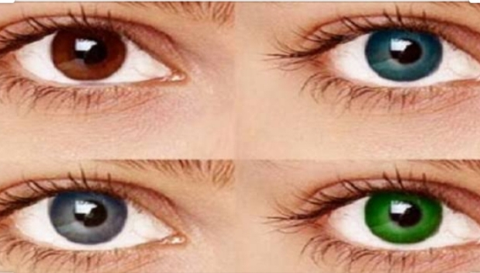
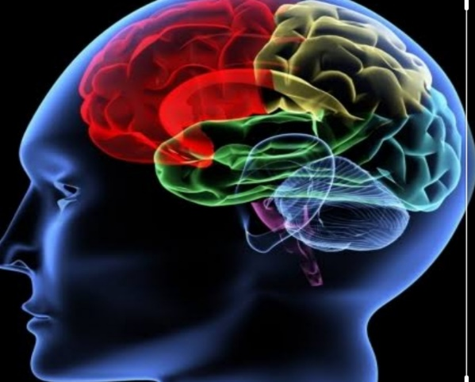
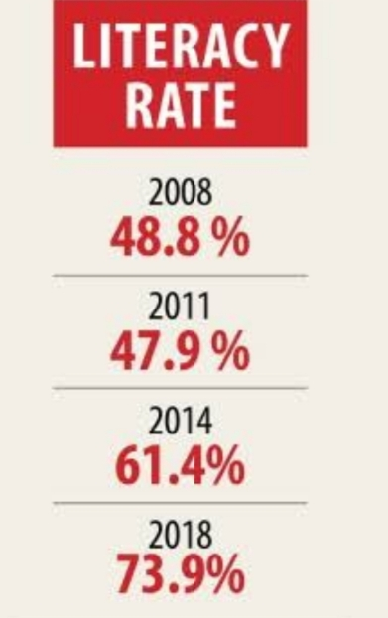
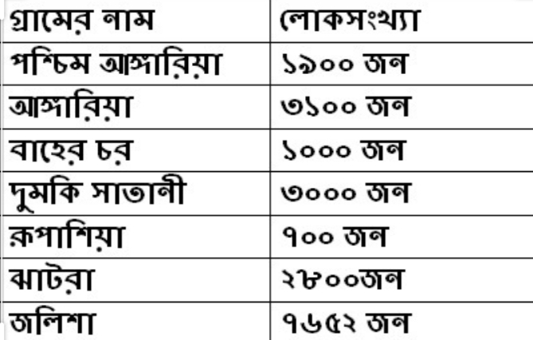
বৈশিষ্ট্যের ভিত্তিতে উপাত্ত দুই প্রকার
উপাত্তের প্রকারভেদ
গুণবাচক উপাত্ত
পরিমাণবাচক উপাত্ত
পরিসংখ্যান পরিচিতি/ মনোবিজ্ঞান/ একাদশ ওদ্বাদশ শ্রেণি৥ পিযুষ কুমার মন্ডল, প্রভাষক, মনোবিজ্ঞান বিভাগ ,মহিপুর কলেজ।

Slide 25
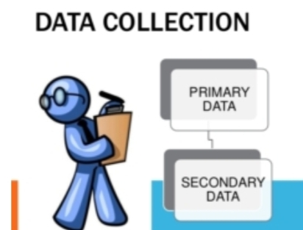
উৎসের ভিত্তিতে উপাত্ত দুই প্রকার
উপাত্তের প্রকারভেদ
প্রাথমিক বা মুখ্য উপাত্ত
মাধ্যমিক বা গৌণ উপাত্ত
পরিসংখ্যান পরিচিতি/ মনোবিজ্ঞান/ একাদশ ওদ্বাদশ শ্রেণি৥ পিযুষ কুমার মন্ডল, প্রভাষক, মনোবিজ্ঞান বিভাগ ,মহিপুর কলেজ।

Slide 26
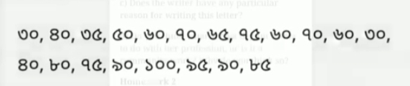
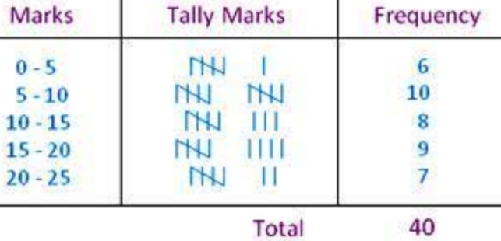
বিন্যাসের ভিত্তিতে উপাত্ত দুই প্রকার
উপাত্তের প্রকারভেদ
অবিন্যস্ত বা অশ্রেণীবদ্ধ উপাত্ত
বিন্যস্ত বা শ্রেণীবদ্ধ উপাত্ত
পরিসংখ্যান পরিচিতি/ মনোবিজ্ঞান/ একাদশ ওদ্বাদশ শ্রেণি৥ পিযুষ কুমার মন্ডল, প্রভাষক, মনোবিজ্ঞান বিভাগ ,মহিপুর কলেজ।

Slide 27

পরিসংখ্যান পরিচিতি/ মনোবিজ্ঞান/ একাদশ ওদ্বাদশ শ্রেণি৥ পিযুষ কুমার মন্ডল, প্রভাষক, মনোবিজ্ঞান বিভাগ ,মহিপুর কলেজ।

Slide 28
একক কাজ
বিভিন্ন দৃষ্টিকোণ থেকে উপাত্তের শ্রেণীবিভাগ ব্যাখ্যা কর।
পরিসংখ্যান পরিচিতি/ মনোবিজ্ঞান/ একাদশ ওদ্বাদশ শ্রেণি৥ পিযুষ কুমার মন্ডল, প্রভাষক, মনোবিজ্ঞান বিভাগ ,মহিপুর কলেজ।

Slide 29
মূল্যায়ন
১। “পরিসংখ্যান হচ্ছে পরস্পর সম্পর্কযুক্ত যেকোনো অনুসন্ধানের তথ্যের সংখ্যাসূচক বিবৃতি”- সংজ্ঞাটি কার?
২। প্রাপ্ত ফলাফলের ভিত্তিতে ভবিষ্যৎ সম্পর্কে পূর্বানুমান করে কোন শাখা?
৩। মেধা কোন ধরনের উপাত্ত?
৪। টেবিল আকারে সাজানো উপাত্তসমূহকে কী বলে?
৫। এলোমেলো উপাত্তসমূহকে কী বলে?
৬। Statista কোন দেশীয় শব্দ?
৭। Status কোন দেশীয় শব্দ?
৮। সংগৃহীত তথ্যাবলির সংখ্যাভিত্তিক বর্ণনাকে কী বলে ?
৯। গবেষণার কাঁচামাল হিসেবে কী ব্যবহৃত হয় ?
১০। মূল উৎস থেকে প্রথমবার সংগৃহীত উপাত্তকে কী বলে ?
পরিসংখ্যান পরিচিতি/ মনোবিজ্ঞান/ একাদশ ওদ্বাদশ শ্রেণি৥ পিযুষ কুমার মন্ডল, প্রভাষক, মনোবিজ্ঞান বিভাগ ,মহিপুর কলেজ।

Slide 30
উত্তর মিলিয়ে নাও
১। “পরিসংখ্যান হচ্ছে পরস্পর সম্পর্কযুক্ত যেকোনো অনুসন্ধানের তথ্যের সংখ্যাসূচক বিবৃতি”- সংজ্ঞাটি কার? উত্তরঃ ড.এ.এল.বাউলী
২। প্রাপ্ত ফলাফলের ভিত্তিতে ভবিষ্যৎ সম্পর্কে পূর্বানুমান করে কোন শাখা? উত্তরঃপরিসংখ্যান
৩। মেধা কোন ধরনের উপাত্ত? উত্তরঃ গুণবাচক উপাত্ত
৪। টেবিল আকারে সাজানো উপাত্তসমূহকে কী বলে? উত্তরঃ বিন্যস্ত উপাত্ত
৫। এলোমেলো উপাত্তসমূহকে কী বলে? উত্তরঃ অবিন্যস্ত উপাত্ত
৬। Statista কোন দেশীয় শব্দ? উত্তরঃইতালীয়
৭। Status কোন দেশীয় শব্দ? উত্তরঃল্যাটিন
৮। সংগৃহীত তথ্যাবলির সংখ্যাভিত্তিক বর্ণনাকে কী বলে ? উত্তরঃ পরিসংখ্যান
৯। গবেষণার কাঁচামাল হিসেবে কী ব্যবহৃত হয় ? উত্তরঃউপাত্ত
১০। মূল উৎস থেকে প্রথমবার সংগৃহীত উপাত্তকে কী বলে ? উত্তরঃ মুখ্য বা প্রাথমিক
পরিসংখ্যান পরিচিতি/ মনোবিজ্ঞান/ একাদশ ওদ্বাদশ শ্রেণি৥ পিযুষ কুমার মন্ডল, প্রভাষক, মনোবিজ্ঞান বিভাগ ,মহিপুর কলেজ।

Slide 31

পরিসংখ্যান কাকে বলে
পরিসংখ্যানের বৈশিষ্ট্য
উপাত্ত কী এবং বিভিন্ন দৃষ্টিকোণ থেকে উপাত্তের শ্রেণীবিভাগ
বাসায় যা পড়বে ও লিখবে
পরিসংখ্যান পরিচিতি/ মনোবিজ্ঞান/ একাদশ ওদ্বাদশ শ্রেণি৥ পিযুষ কুমার মন্ডল, প্রভাষক, মনোবিজ্ঞান বিভাগ ,মহিপুর কলেজ।

Slide 32
পরবর্তী ক্লাসের পাঠ
কেন্দ্রীয় প্রবণতার পরিমাপ
(গড়, মধ্যক এবং প্রচুরক)
পরিসংখ্যান পরিচিতি/ মনোবিজ্ঞান/ একাদশ ওদ্বাদশ শ্রেণি৥ পিযুষ কুমার মন্ডল, প্রভাষক, মনোবিজ্ঞান বিভাগ ,মহিপুর কলেজ।

Slide 33

ক্লাসে মনোযোগী থাকার জন্য সকলকে ধন্যবাদ

